Slide 1

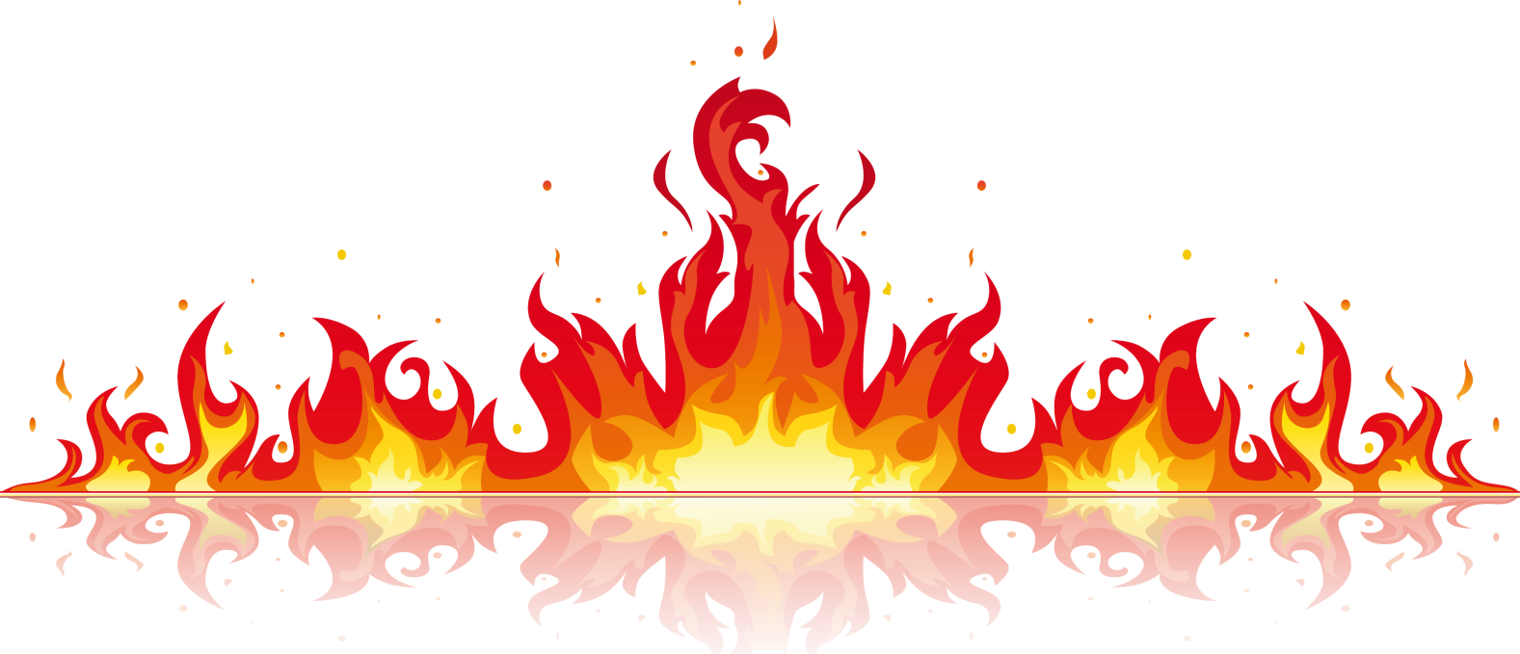
МЕРЫ ПОЖАРНОЙ БЕЗОПАСНОСТИ НА ДАЧНОМ УЧАСТКЕ
Главное управления МЧС России по Республике Башкортостан
С наступлением летнего периода возрастает угроза возникновения пожара.
Уважаемые жители города!
В пожароопасный период на дачных участках
ЗАПРЕЩАЕТСЯ:
Выжигать сухую траву;
Складировать на участках отходы и мусор;
Бросать непотушенные спички, окурки;
Оставлять на солнце тару с горючими газами;
Разводить костры, сжигать мусор , отходы, тару;
Оставлять без присмотра топящиеся печи.
Чтобы избежать пожар необходимо:
Соблюдать меры предосторожности при пользовании газовыми приборами;
Иметь на участке запасы воды для пожаротушения;
Сухую траву, строительный мусор складировать и сжигать в бочках;
Своевременно ремонтировать отопительные печи, очищать дымоходы от сажи;
Обустроить противопожарные разрывы путем выкоса травы и вспашки между постройками, а также не захламлять их мусором.
ЕДИНЫЙ ТЕЛЕФОН ПОЖАРНЫХ И СПАСАТЕЛЕЙ 101

Slide 2



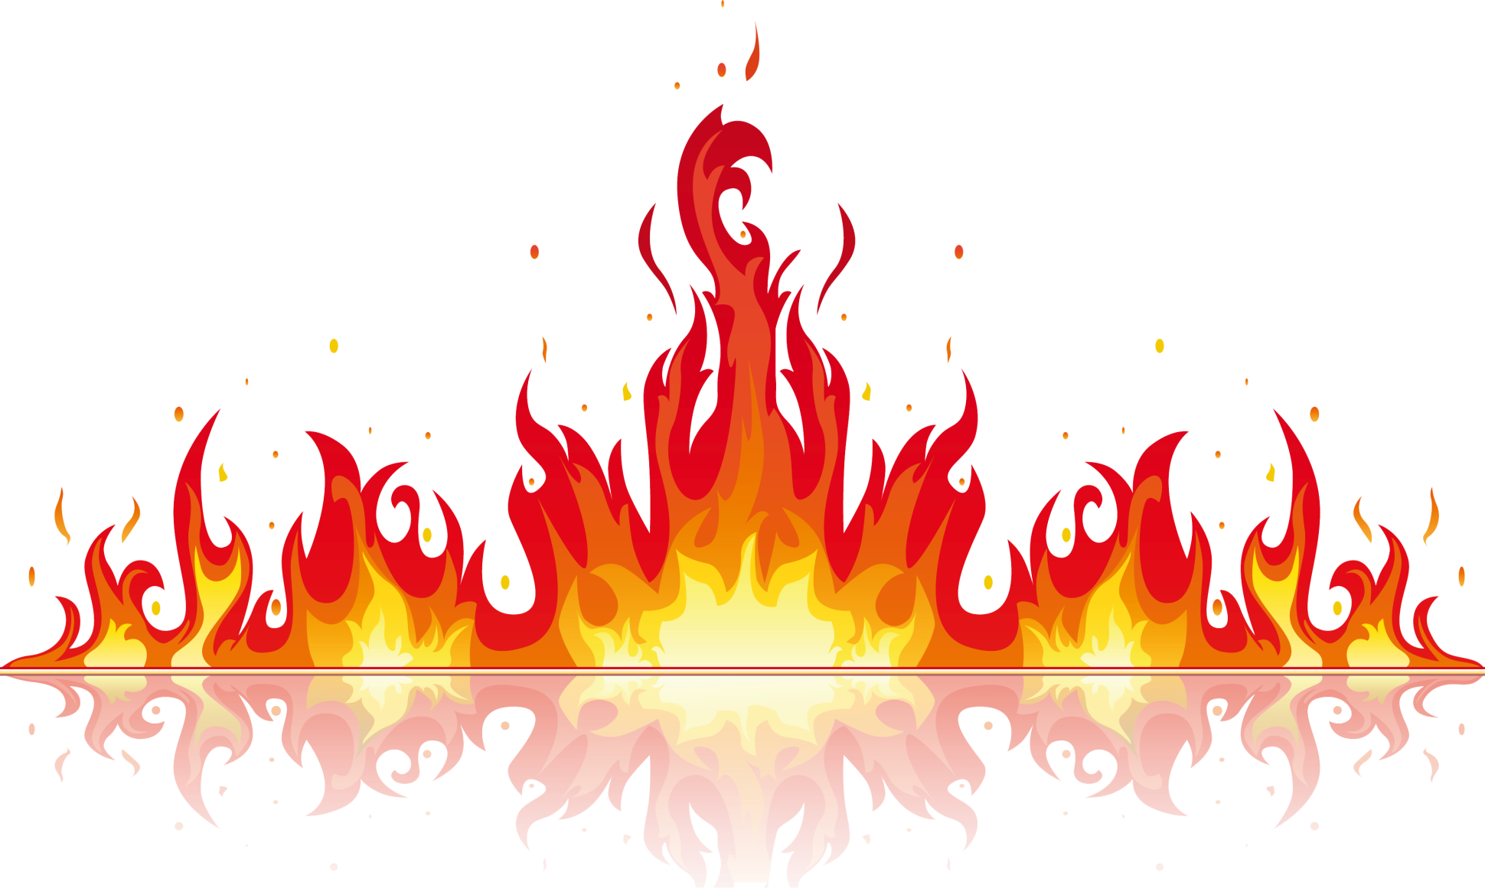
Берегите лес от пожара!
Главное управления МЧС России по Республике Башкортостан
Находясь в лесу соблюдайте правила:
НЕ БРОСАТЬ НА ЗЕМЛЮ ГОРЯЩИЕ СПИЧКИ ИЛИ НЕПОТУШЕННЫЕ ОКУРКИ;
НЕ РАЗВОДИТЬ КОСТРЫ В ПОЖАРООПАСНЫЙ ПЕРИОД;
НЕ СЖИГАТЬ МУСОР В ЛЕСУ;
НЕ ИСПОЛЬЗОВАТЬ ВО ВРЕМЯ ОХОТЫ ПЫЖИ ИЗ ТЛЕЮЩИХ МАТЕРИАЛОВ;
НЕ ОСТАВЛЯТЬ В ЛЕСУ МУСОР, ОСОБЕННО ОБТИРОЧНЫЙ МАТЕРИАЛ, ПРОПИТАННЫЙ МАСЛОМ, БЕНЗИНОМ ИЛИ ДРУГИМ ГОРЮЧИМ МАТЕРИАЛОМ;
НЕ ОСТАВЛЯТЬ В ЛЕСУ СТЕКЛЯННЫЕ БУТЫЛКИ ИЛИ ОСКОЛКИ СТЕКЛА.
ЕДИНЫЙ ТЕЛЕФОН ПОЖАРНЫХ И СПАСАТЕЛЕЙ 101

